Slide 1
Rehberlik Servisinin Tanıtımı

Slide 2
Rehberlik Nedir?
Rehberlik,
bireyin kendini anlaması,
problemlerini çözmesi,
gerçekçi kararlar alması,
kapasitelerini geliştirmesi,
çevresine dengeli ve sağlıklı bir uyum yapması ve böylece kendini gerçekleştirmesi için, uzman kişilerce bireye yapılan psikolojik yardımlardır.

Slide 3
Rehberliğin AMACI
Bireyin kendini tanıması, anlaması, kabullenmesi,
Gizil güçlerini(potansiyelini) geliştirmesi,
Çevreye uyum sağlaması, rehberliğin amacıdır.

Slide 4
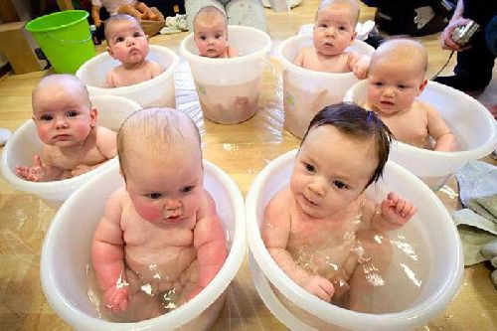
REHBERLİĞİN AMACI
AMAÇLARIMA ULAŞMAK İÇİN NE YAPMALIYIM?
BEN KİMİM?
GÜÇLÜ VE ZAYIF YÖNLERİM NE?
SINIRLILIKLARIM NEDİR?
İLGİLERİM NEDİR?
NELER YAPABİLİRİM? GÜCÜM NEDİR?
ÇEVREMDEKİ OLANAKLAR NEDİR?

Slide 5
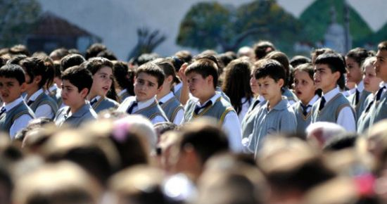
REHBERLİĞİN İLKELERİ
Rehberlik hizmetlerinin yürütülmesinde gizlilik esastır.
Rehberlik ve Psikolojik Danışmada Hizmetlerinin verilişi sırasında danışanın mahremiyetine saygı duyulur, onun sırlarını saklamaya özen gösterilir.
Psikolojik danışma durumlarında danışmanın sağladığı güven ortamı içinde danışan bazen kendisine itiraf etmediği, söyleyemediği yaşantılarını danışmanla paylaşabilir.
Rehberlik hizmeti tüm öğrencilere yöneliktir.
Rehberlik yardım isteyen herkese yapılan bir yardımdır.
Rehberlik hizmetleri alanda uzman ve yetkin kişiler tarafından sunulur.

Slide 6
REHBERLİĞİN İLKELERİ
Bireye yardım etme sürecidir.
İnsan saygıya layık değerli bir varlıktır
Rehberlik hizmetlerinden
yaralanmada zorlama yoktur. GÖNÜLÜLÜK Esastır.
Rehberlik hizmetlerinde tüm
ilgililerin katılımı, desteği ve işbirliği gereklidir.

Slide 8
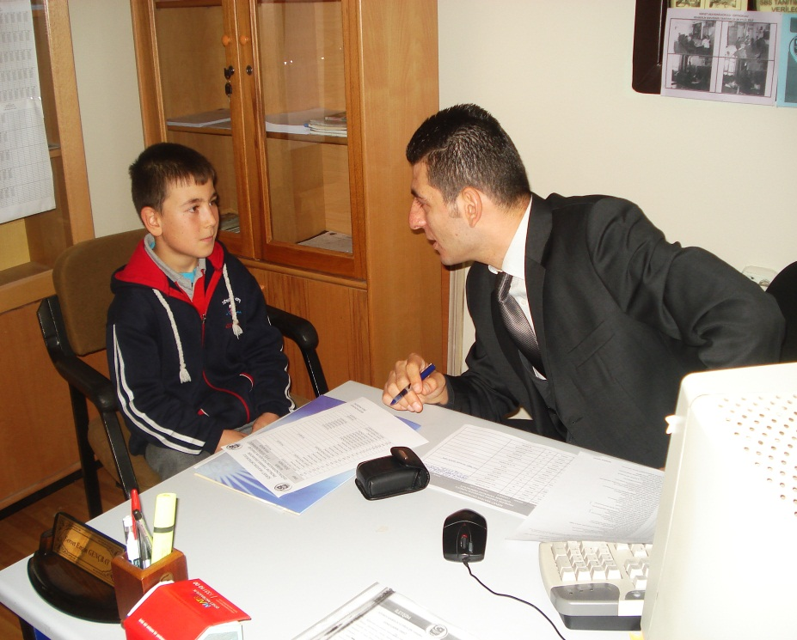
Hangi konularda Rehberlik Servisinden Yardım Alabilirsiniz?
Bireysel Alanda
Bireyler, kendileriyle ilgili kişisel problemlerinin çözümü için rehberlik servisinden yardım alabilirler.

Slide 9
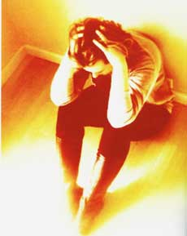
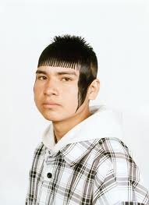
ÖRNEK DURUMLAR
Arkadaş ilişkilerimde sorun yaşıyorum.
Karşı cinsle ilişkilerimde sorun yaşıyorum.
Son zamanlarda kendimi psikolojik olarak kötü hissediyorum.
Zaman yönetimi becerileri geliştirme
Öz saygı geliştirme
Sorumluluk ve görev bilinci geliştirme
Oto kontrol becerileri geliştirme
Özgüven becerileri geliştirme
Fiziksel özelliklerim konusunda endişeliyim

Slide 10
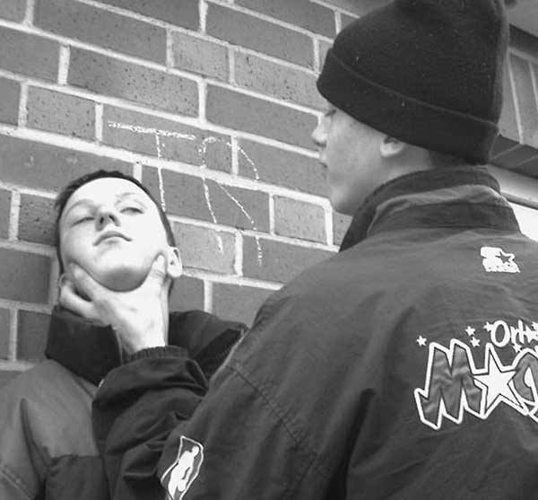
Ailemle sorunlar yaşıyorum
Kendimi daha iyi tanımak istiyorum
Kendimi iyi ifade edemiyorum
Topluluk içinde nasıl hareket edeceğimi bilemiyorum
Kendimi yalnız hissediyorum
Bazı duygularımı kontrol edemiyorum.
Atılganlık becerilerini geliştirme
Günlük yaşam becerileri geliştirme
İletişim becerileri geliştirme
Sorun çözme becerileri geliştirme
Öfkeyle baş etme becerileri geliştirme
Kaygıyla baş etme becerileri geliştirme
Çatışma çözme becerileri geliştirme
Karar verme becerileri geliştirme

Slide 11
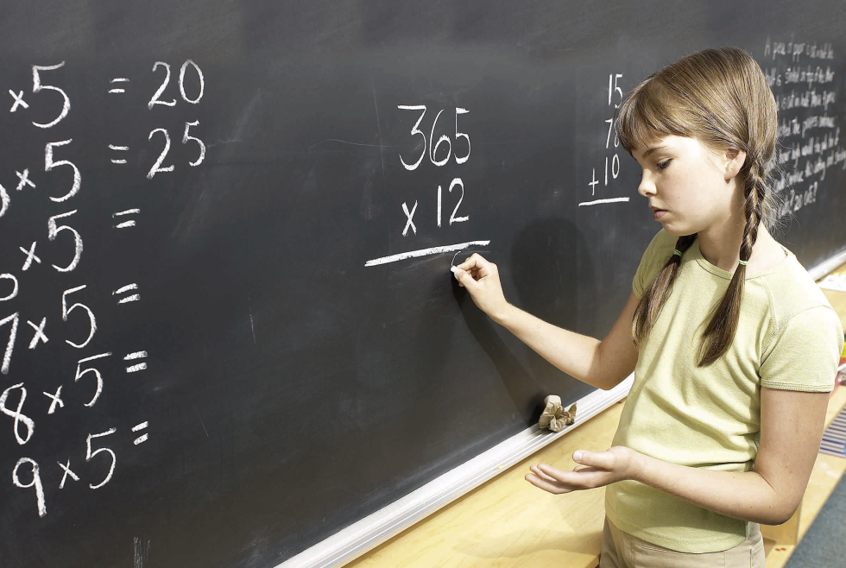
Hangi Konularda Rehberlik Servisinden Yardım Alabilirsiniz?
Eğitsel rehberlik hizmetlerinin genel amaçlarını,
öğrencinin okula ve okulun bulunduğu çevreye uyum sağlaması,
etkin ders çalışma becerilerini kazanması, eğitsel kararlar vermesi ve seçimler yapması,
başarıyı engelleyen etmenleri azaltma ya da ortadan kaldırma,
öğrencilerin ilgi, yetenek ve eğitim özelliklerine uygun bir eğitsel ortam oluşturma,
okul yaşamı ile mesleki yaşamı arasındaki ilişkiyi sağlama oluşturmaktadır.
Bireyler, eğitim yaşamlarıyla ilgili tüm konularda yardım almak amacıyla rehberlik servisine başvurabilirler.

Slide 12
Örnek Durumlar
Okula Uyum Sağlanması
Etkili-Verimli Ders Çalışma Yolları Hakkında Bilgi Verilmesi.
Okul ve sınıf kurallarının öğrenilmesi
Motivasyonu Arttırıcı Çalışmalar
Eğitimle İlgili Çeşitli Konularda Bilgi Verilmesi: Sınav kaygısı –güvenli internet kullanımı seminerleri

Slide 13
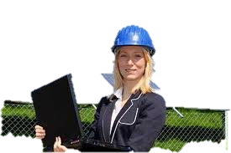
Hangi konularda Rehberlik Servisinden Yardım Alabilirsiniz?
Mesleki rehberlikte:
Asıl amaç: bireyin yetenek, ilgi, değer ve olanakları çerçevesinde yapmaktan mutluluk duyacağı mesleği seçmesi için ona yardımcı olmaktır.
Diğer amaçlar: Bireyin ilgi duyduğu ve ileride seçmeyi düşündüğü bir mesleği tüm yönleriyle ona tanıtmak,
Bireye haberdar olmadığı yeni meslekler ve iş imkanları hakkında bilgi vermek,

Slide 14
Örnek Durumlar
İlgi ve yeteneklerimi bilmek istiyorum
Hangi mesleklere yatkın olduğumu bilmiyorum
Hangi alanı seçeceğime karar veremiyorum
İlgi duyduğum meslekler hakkında bilgi edinmek istiyorum
İlgi duyduğum mesleği yapıp yapamayacağımı bilmiyorum.

Slide 16
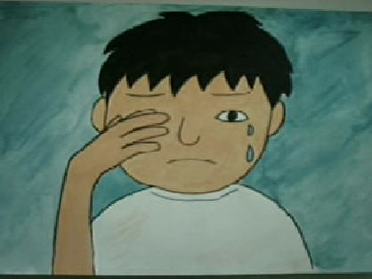
Rehberlik Ne Değildir?
Rehberlikte bireye acıma
duygusuyla yaklaşma, onun
sorunlarını onu adına çözme gibi
bir anlayış yoktur
Rehberlik, bireyin sadece duygusal
yanı ile ilgilenmez,
Psikolojik danışma ve rehberlik her türlü problemi hemen çözebilecek sihirli bir güce sahip değildir.

Slide 17
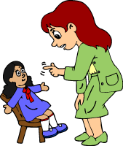
Rehberlik Ne Değildir?
Rehberlik, bir disiplin görevi
değildir, yargılamaz ve ceza
vermez,
Rehberlik, hizmetleri sadece
sorunlu öğrencilere yapılacak
bir yardım değildir,
Rehberlik hizmetleri ders değildir,

Slide 18
Bir diğer deyişle okuldaki rehberlik uzmanı ile öğrencinin eğitimi ve yetiştirilmesi ile ilgili bir yada daha fazla sayıda kişinin (öğretmen,yönetici,veli…)işbirliği içinde,
öğrencinin gelişmesine yönelik olarak kurdukları yardım ilişkisidir.

Slide 19
Rehberlik Servislerinde Hangi Hizmetler Verilir?
PSİKOLOJİK
DANIŞMA
YÖNELTME VE
YERLEŞTİRME
ORYANTASYON
BİREYİ
TANIMA
MÜŞAVİRLİK
BİLGİ TOPLAMA
VE YAYMA
İZLEME
DEĞERLENDİRME

Slide 20
Psikolojik Danışma Hizmeti
Bireyin karar verme ve problem çözme ihtiyaçlarını karşılayarak gelişim ve uyumunu sürdürmesine yardımcı olmak amacıyla bireyle yüz yüze kurulan psikolojik yardım ilişkisidir.
Bu yardımı alan kişiye “Danışan”, yardımı veren kişiye “Psikolojik Danışman” denir.

Slide 21
Oryantasyon Hizmeti (Yeni Ortama Alıştırma)
Bu hizmet bir okula yeni başlayan öğrencilere ,eğitim yılı başında, okulu, kurallarını,işleyişini tanıtmak, okul ve o çevrede ihtiyaçlarını nasıl karşılayacakları hakkında bilgi vermek ve böylece yeni girdikleri ortama kısa sürede alışmalarına yardımcı olmak üzere yapılan çalışmalardır.

Slide 22
Bireyi Tanıma Hizmeti
Öğrencinin gelişimine ve uyumuna yardımcı olabilmek için onu tanımak gereklidir.
Bireyi tanımada amaç, bireyin kendini tanıması, kendi özellikleri hakkında bilinçlenmesi, kendini zayıf ve kuvvetli yönleriyle görüp kabul etmesini sağlamaktır.
Tanıma hizmetlerinde en önemli görev sınıf öğretmenine düşer.

Slide 23
Bilgi Toplama ve Yayma Hizmeti
Öğrencinin gerek duyabileceği her türlü bilgiyi onun yararlanmasına sunmak için yapılan çalışmalardır.
Ör: üst eğitim kurumları, üniversiteler ve koşulları, sınav bilgilendirmeleri, okuldaki ve çevredeki eğitsel ve kültürel etkinlikler vb.

Slide 24
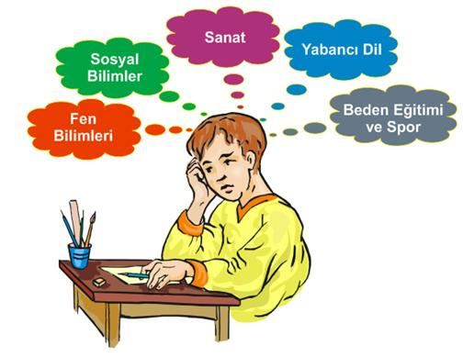
Yöneltme ve Yerleştirme Hizmetleri
Öğrencinin kendine uygun bir eğitim kurumuna, branşa, işe ya da mesleğe yönelmesi ve o konuma yerleşmesi için yapılabilecek yardım hizmetleridir.

Slide 25
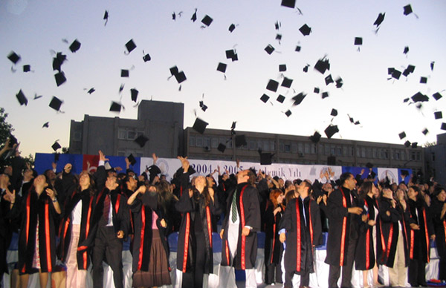
İzleme ve Değerlendirme Hizmeti
Yapılan önceki hizmetlerin bir devamı gibi düşünülebilir.
Yöneltme ve yerleştirme sürecinin sonucu ne olmuştur?
Psikolojik danışma yardımı alan öğrencide bu hizmetin sonucu beklenen değişiklik gerçekleşmiş midir?

Slide 26
Müşavirlik (Konsültasyon) Hizmeti
Okuldaki rehberlik uzmanının ,öğretmen ve yöneticilerin ortak bir rehberlik anlayışı kazanmaları, bu alanlardaki bilgi ve becerilerini artırmaları için onlara yardımcı olmasıdır.

